Slide 1
Unix System Programming
파일 및 디렉터리 조작하기

Slide 2
이번 실습에서는…
sys/stat.h 헤더 파일
파일 조작 기법 – 권한 조작하기
권한 마스킹(umask)
하드 링크와 심볼릭 링크
디렉터리 엔트리 <dirent.h>
디렉터리 조작
생성, 변경, 삭제 : mkdir(), chdir(), rmdir()
열기, 닫기 : opendir(), closedir()
읽기 : readdir()
되감기 : rewinddir()
하드 링크 만들기 & 삭제하기
link() & unlink()

Slide 3
sys/stat.h
파일의 ‘상태’에 대한 정보를 얻거나 설정
파일의 ‘상태’
해당 파일이 저장된 디바이스 번호
해당 파일의 inode 번호
해당 파일의 Mode
해당 파일 소유자의 User ID
해당 파일 소유자의 Group ID
해당 파일의 하드 링크 개수
해당 파일의 블록 크기
해당 파일의 블록 개수
해당 파일을 마지막으로 액세스한 시간
해당 파일을 마지막으로 편집한 시간

Slide 4
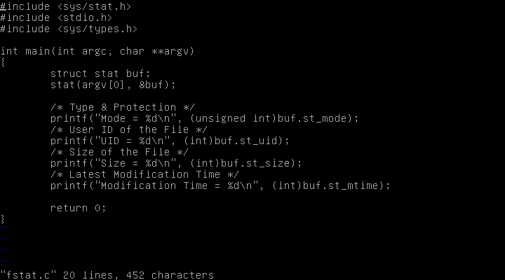
sys/stat.h 실습(fstat.c)
Mode : 파일 타입과 접근 허가(=파일 속성)
프로그램 자체를 의미

Slide 5
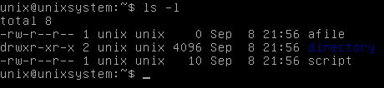
파일 접근 권한 복습
모든 파일과 디렉터리는 고유의 사용자와 권한이 있음
ls –l 또는 dir –l 명령으로 확인 가능

Slide 6
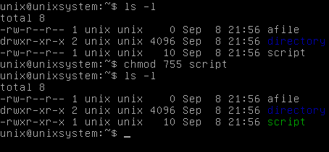
파일 접근 권한 복습
chmod (Change Mode)
파일의 접근 권한을 변경 (파일을 소유해야 함)
사용법: chmod [옵션] (대상 파일)

Slide 7
시스템 호출로서의 chmod
chmod(파일명, 권한)
sys/stat.h 헤더에 포함
파일명 : 권한을 바꿀 대상 파일
권한 : 덮어쓸 권한을 설정

Slide 8
하드 링크와 심볼릭 링크
하드 링크 (Hard Link)
파일에 대한 별명(alias)
파일 이름이 다르다 해도 같은 내용을 가리킴
파일의 소유자만이 생성할 수 있음
심볼릭 링크 (Symbolic Link)
유닉스에서의 ‘바로가기’
누구나 생성가능
원본 파일이 없으면 링크가 깨짐

Slide 9
하드 링크와 심볼릭 링크
하드 링크
심볼릭 링크
파일
파일 블록

Slide 10
하드 링크 만들기 & 지우기
<unistd.h>
int link(const char *old, const char *new)
old 파일을 new 파일에 하드 링크
old와 new는 같은 파일을 가리킴
int unlink(const char *path)
path로 지정된 하드 링크를 제거
마지막 남은 링크인 경우 사실상 파일을 삭제
리턴 값 : 0이면 성공, 아니면 실패

Slide 11
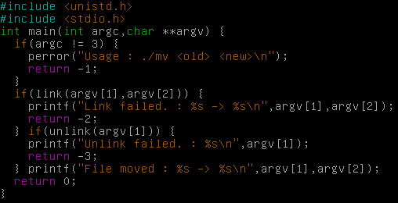
하드 링크 만들기 & 지우기 (mv.c 작성)

Slide 12
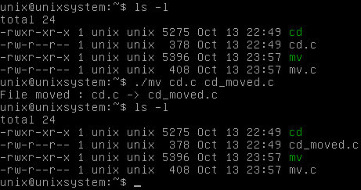
하드 링크 만들기 & 지우기 (link와 unlink를 이용한 파일명 바꾸기)

Slide 13
디렉터리 엔트리?
Unix에서는 모든 것을 파일로 관리함
일반 파일, 블록 파일, 디렉터리 파일, 장치 파일…
디렉터리는 특수한 형태의 파일

Slide 14
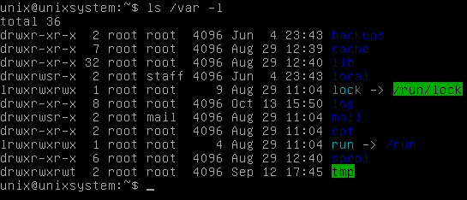
디렉터리 엔트리

Slide 15
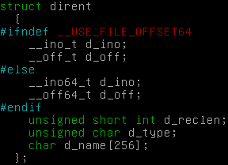
디렉터리 엔트리 구조
(64비트 사용)
파일 엔트리 번호 (inode)
파일 오프셋? (offset)
(32비트 사용)
inode (64비트 강제)
offset? (64비트 강제)
파일 이름의 길이
파일 타입
파일 이름

Slide 16

디렉터리 엔트리 구조
디렉터리 서술자인 __dirstream의 실제 구조는 가려짐 (libc에서 정의)

Slide 17
디렉터리 엔트리 구조
실제 구조가 안 보이는 이유?
파일 시스템 또는 OS에 따라 디렉터리 구조가 달라질 수 있음
__dirstream (=DIR) 구조를 숨겨서 호환성을 증대

Slide 18
디렉터리 만들기
<sys/types.h>, <sys/stat.h>
int mkdir(const char *pathname, mode_t mode)
pathname : 생성할 디렉터리 경로
mode : 생성할 디렉터리의 권한
리턴 값 : 0이면 성공, 아니면 실패

Slide 19
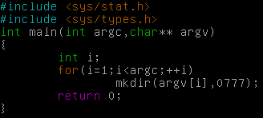
디렉터리 만들기 (md.c 작성)

Slide 20
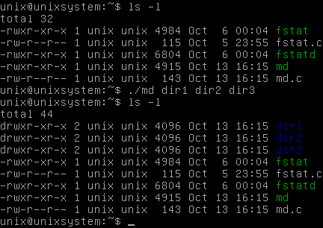
디렉터리 만들기
3개 생성됨
(755로 생성?)

Slide 21
chmod vs. umas
umask(마스크)
파일이나 디렉터리를 만들 때 권한을 마스킹
마스크 역시 8진수 형식으로 설정
최종 권한 : 0777 & ~마스크
실제 결과는 open()을 해야 확인 가능

Slide 22
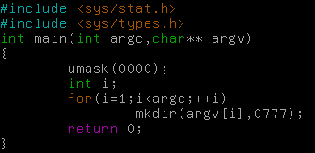
umask 실습 (md.c 편집)
000 = ~777

Slide 23
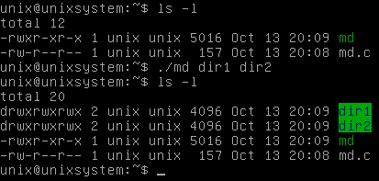
umask 실습

Slide 24
디렉터리 지우기
<unistd.h>
int rmdir(const char *pathname)
pathname : 삭제할 디렉터리 경로
디렉터리는 반드시 비어 있어야 함
리턴 값 : 0이면 성공, 아니면 실패

Slide 25
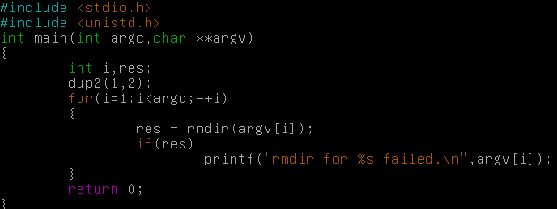
디렉터리 지우기 (rm.c 작성)

Slide 26
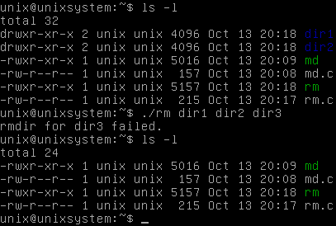
디렉터리 지우기

Slide 27
디렉터리 위치 변경
<unistd.h>
int chdir(const char *pathname)
pathname : 이동할 디렉터리 위치
리턴 값 : 0이면 성공, 아니면 실패
디렉터리 위치는 현재 프로세스에 한정
int fchdir(int fd)
fd : 이동할 디렉터리의 파일 서술자
나머지는 chdir()과 동일

Slide 28
디렉터리 위치 확인
<unistd.h>
char* getcwd(char *name,size_t size)
name : 현재 위치를 저장할 포인터이자 리턴 값
size : name의 크기 (충분히 커야 함)

Slide 29
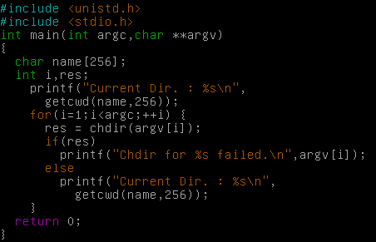
디렉터리 위치 변경 및 확인 (cd.c 작성)

Slide 30
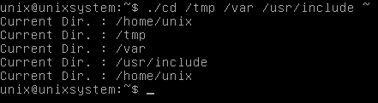
디렉터리 위치 변경 및 확인

Slide 31
디렉터리 열기
<dirent.h>
DIR *opendir(const char *pathname)
pathname : 디렉터리의 경로
리턴 값 : NULL이면 실패, 아니면 성공
int closedir(DIR *dirp)
열려있던 디렉터리를 닫음

Slide 32
디렉터리 읽기
<dirent.h>
struct dirent *readdir(DIR *dirp)
dirp : 열려 있는 디렉터리 포인터
리턴 값 : 디렉터리 엔트리 (NULL이면 실패)
디렉터리의 엔트리를 하나 읽어옴
읽은 뒤에는 다음 엔트리로 넘김
void rewinddir(DIR *dirp)
dirp의 포인터를 처음으로 되돌림

Slide 33
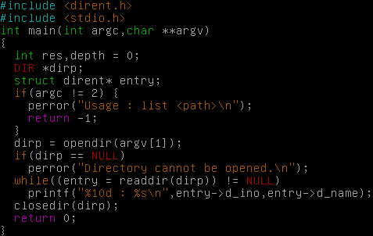
디렉터리 열기와 읽기 (list.c 작성)

Slide 34
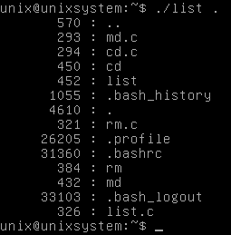
디렉터리 열기와 읽기
현재 디렉터리에 대한 inode 번호와
파일명이 모두 표시
(현재와 상위 디렉터리도 표시)

Slide 35
Background에서 작업 수행하기
&
명령어 뒤에 &를 붙이면 background에서 작업을 수행함

Slide 36

명령어 – jobs
jobs
현재 Background에서 수행중인 작업들과 그 상태들을 나타냄

Slide 37
명령어 - bg
Ctrl + z
현재 Foreground에서 수행중인 작업을 중단함
bg %(ID)
Stopped 된 작업을 백그라운드에서 수행시킴
사용법 : bg %Job의 ID

Slide 38
명령어 - fg
fg %(ID)
Background에서 수행중인 작업을 Foreground로 옮김.
사용법 : fg %Job의ID

Slide 39
명령어 – kill
kill
작업을 끝내거나, 프로세스를 종료시키는 데 사용
사용법
kill %job의 ID : 수행중인 Job을 종료시킴
kill pid : 해당 프로세스 ID를 가진 프로세스를 종료

Slide 40
과제 - 연습문제
3장 : 3, 6, 7, 8, 10, 12
각 장 프로그램 소스코드와 실험 결과 캡쳐한 것을 보고서로 제출
제출 기한 : 10월29일

